Slide 1
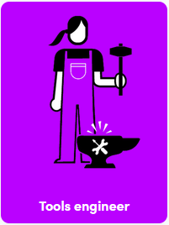
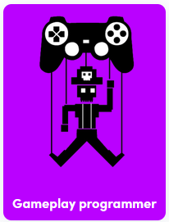
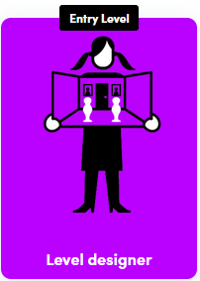
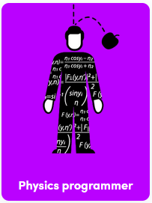
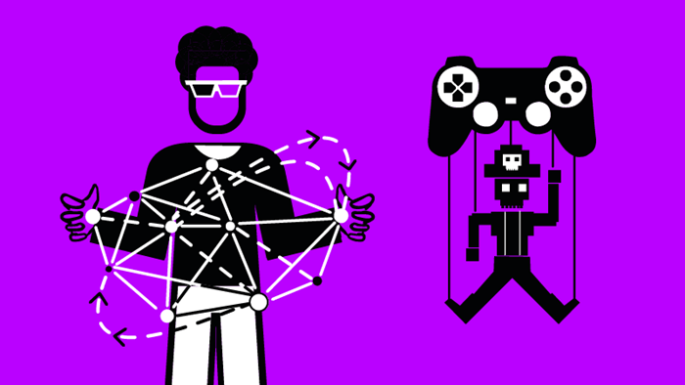
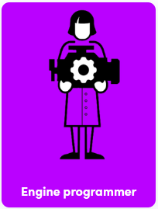
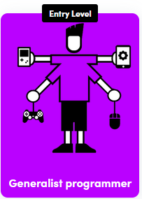
Oyun Sektöründeki Roller

Slide 2
Üretim / Yapım
Oyunun yaratılışını, yapımını, zamanında ve bütçe içerisinde gerçekleştirir.

Slide 3
Asistan Oyun Üreticisi
Projenin günlük ihtiyacını karşılar; neye ihtiyaç duyulursa o görevi üstlenir.
Genellikle pazarlama, reklam ve basın için 'Game Asset' lerini dosyalarlar (Concept Artwork, videolar, fotoğraflar).
Üretim planlamasında yer alabilirler ve son teslim tarihlerini kontrol ederler.
Her zaman projenin nerede ve ne aşamada olduğu hakkında bilgi sahibidirler.
Yayımcılara oyunun ulaştırılması ve lokalizasyon için yardımda bulurlar.
Oyun son aşamasına girerken basın ziyaretleri, oyun demo' larının aktarımı ve fotoğraf çekimleri (PR) ayarlarlar.

Slide 4
Asistan Oyun Üreticisi
Gereksinimler
İstekli; Esnek, fikirlere açık, işi bitirmek için ne gerekiyorsa yapabilmeli.
İletişim; Yazılı ve sözel olarak kesin açıklamalarda bulunabilmeli, takım arkadaşlarıyla iyi ilişkilere sahip olmalı.
Oyun Oynamak; Oyunlar için bir tutku duymalı, sektör ve oyun yapımı hakkında bilgi sahibi olmalı.
Organize olmak; Planlı çalışmak, hedef koymak ve önceliklendirmek.
Detaycı; Zaman çizelgesi oluştururken dosyalama ve etiketlemede tutarlı olmalı.
Proje Yönetimi; Oyunun bütün kısımlarını organize etmeli ve gidişatı yolunda tutmalı.

Slide 5
Asistan Oyun Üreticisi Nasıl Olunur?
English
Business studies
Diploma in Creative Digital Media Production
Diploma in Business
Games Animation and VFX
Business: Marketing
Marketing Communications
Entertainment Technology: Video Games Art and Design/Design Production
Diploma in Digital Media (Digital Content for Interactive Media)

Slide 6
Topluluk Yöneticisi
Oyuncuların kendisi ile ilgilenir; bütün etki yaratmış oyunların kendine has birbirleri ile iletişim içerisinde olan bir topluluğu vardır.
Etkinliklere katılırlar, açıklama metinleri yayınlarlar, sosyal medya üzerinden iletişime geçerler ve eleştiriler ile en etkili çözümü bulurlar.
Oyunun Fan'larını en iyi bilen kimselerdir.
Oyuncular adına oyunun daha iyileştirilmesi için üretim ile konuşurlar. İşlerini iyi yaptıklarında oyunun satışları artacaktır.

Slide 7
Topluluk Yöneticisi
Gereksinimler
Oyuncuları anlamak; hangi oyunları kimlerin oynadıklarını bilmeli, topluluğun isteklerini üretime aktarabilmeli.
İletişim; düzgün açıklamalarda bulunabilmeli, sosyal medya kullanımı kuvvetli, resim ve video düzenleyebilmeli.
Organizasyon; Oyun severlere oyunu aktarabilmek için bir plan yapabilmeli, projeleri gözlemlemeli ve geri dönüşleri analiz edip iletebilmeli.
Analitik; Sosyal medya ve internet üzerindeki araçları kullanarak kimin nerelere ulaştığını görebilmeli.
Oyun bilgisi; Oyun pazarını anlamalı, oyunların nasıl yapıldığını bilmeli ve kimlerin yaptığını anlamalı.

Slide 8
Topluluk Yöneticisi Nasıl Olunur?
English
Creative Digital Media Production
Diploma in Digital Media (Digital Content for Interactive Media)
Creative Media Production and Technology
Business: Marketing
Marketing Communications

Slide 9
E-Spor Yöneticisi
"E-spor" üreticileri oyunun heyecanını, rekabetini, kazananı-kaybedeni heves uyandıran bir şekilde şov olarak aktarandır.
Fortnite' dan Farming Simulator' a kadar gelişen sektörde oyun şirketleri kendi yarışmalarını düzenleyerek bu canlı akışı yönetebilecek üreticileri aramaktadır.
Üretim ile birlikte metinleri hazırlarlar, yorum yapabilme yetenekleri olan insanları bulup yönlendirirler ve etkinliğin heyecan verici aynı zamanda anlamlı geçeceğinden emin olurlar.

Slide 10
E-Spor Yöneticisi
Gereksinimler
'E-spor' u bilmek; oyunlara karşı hevesli olmak, sektör hakkında farkındalığa sahip olmak.
İletişim; ‘E-spor' topluluğunu bilmek, oyun severler ile bağlanabilmeli, farklı deneyimlere sahip insanlar ile çalışabilmeli.
Etkinlik Yönetimi; güzel bir etkinliğin nasıl yapılacağını bilmeli, teknik ve lojistik gereksinimleri bilmeli, organize olabilmeli, iş sağlığı ve güvenliği gereksinimleri açısından bilgili olmalı.
Hızlı Düşünme; baskı altında çözüm bulabilmeli.
Pazarlama; Etkinliğin kimin için yapıldığını anlamalı ve oyun severleri bilgilendirip gelmek istemelerini sağlamalı.

Slide 11
Oyun Yapımcısı
Oyun yapımcıları yapım sürecinin gözleri, kulaklarıdır. Yatırımı bulurlar, yetenekli kimseleri toparlarlar ve en iyi oyunu yapmaya çalışırlar.
Üretim başlamadan önce yapımcılar, tasarımcılar, baş sanatçı ve baş yazılımcı ile çalışırlar.
Yapımcılar küçük şirketlerde proje yönetimi de yaparlar.
Yayımcılar ile oyuncular üzerinde fikir denemeleri yaparlar, kimin için yapıldığını belirlerler ve var olan ürünlerden neden farklı olduğunu açıklarlar.

Slide 12
Oyun Yapımcısı
Gereksinimler
İkili İlişkiler; farklı deneyimlere sahip insanlarla çalışabilmeli, pazarlık edebilmeli ederek müşterileri tutabilmeli.
Pazarlama; Oyunun kimin için yapıldığını bilmeli ve ona göre bir oyun üretmeli.
Proje Yönetimi; Oyunun yapım süreci hakkında bilgili olmalı ve neyin ne zaman gerçekleşmesi gerektiğini anlamalı.
Hak ve Hukuk; Farkında olmalı ve pazarlık edebilmeli.
Oyun sektöre bilgisi; Dükkanlar, Platformlar, oyun, hedef hakkında derin bilgi sahibi olmalı.
Bütçe yönetimi; Yüksek meblağlı bütçeler ile çalışmayı bilmeli.

Slide 13
Oyun Yapımcısı Nasıl Olunur?
Diploma in Games Animation and VFX
Business: Marketing
Business: Marketing Communications
Video Games Art and Design/Design Production
Creative Digital Media Production
Digital Media (Digital Content for Interactive Media)

Slide 14
Oyun Yayımcısı
Yayımlayıcılar oyun yapımı için üreticilere parayı ulaştırır. Anlaşılan şekilde zamanında ve bütçe içerisinde oyunun yapılması için yakından çalışır.
Yayımlayıcılar pazarlama ve kalite kontrol için yardımda bulunur.
Ürün ve marka yönetiminde bulunurlar, oyunun vizyonu ve stratejisini aktarırlar.
Bazı üreticiler yayımcıları kullanmazlar ve uygulamalar üzerinden satılır.
Ancak üreticiler kaynak, pazarlama, fiziki kopya, markalaşma, reklam gibi durumlar için yine de ihtiyaç duyarlar.

Slide 15
Oyun Yayımcısı
Gereksinimler
Proje Yönetimi; yapım sürecini bilmeli, bu süreci planlayabilmeli ve neyin ne zaman gerçekleşeceğinden haberdar olmalı.
İletişim; Oyunun markasını yaratmalı ve bunu müşterilere aktarabilmeli.
Oyun Sektörü Bilgisi; Oyun pazarı hakkında derin bilgi sahibi olmalı, insanların nerede astın aldıklarını, hangi platformlar sevdiklerini, hangi oyunların sattıklarını ve sırada ne olacağını bilmeli.
Hak ve Hukuk; Telif Hakkı, Lisans hakkında bilgi sahibi olup pazarlık edebilmeli.
Bütçe Yönetimi; Yüksek meblağlı bütçeler ile çalışmayı bilmeli.

Slide 16
Oyun Yayımcısı Nasıl Olunur?
Digital Games Design and Development
Games Animation and VFX
Video Games Art and Design Production
Digital Content for Interactive Media

Slide 17
Oyun Pazarlamacısı
Pazarlama sorumlusu ilgili oyuncuların yeni bir oyunun ve ya bir eklentinin pazara ne zaman geleceğini bilmesini ve satın almasını sağlar.
Kampanyalar düzenleyerek belirli topluluklara oyunun temel özelliklerini iletirler. Sosyal medya, değerlendirmeler, reklamlar, online topluluklar vb. kullanırlar.
Oyun içi görsellerin, promo vidyolarının, online reklamların, basına açım, incelemelerin, değerlendirmeleri koordine ederler.
Büyük şirketlerde oyun çıkmaya hazır olunca, küçük şirketlerde daha sürecin başından dahil olabilirler. 'Focus Group' larla oyun konseptini test edebilirler. Topluluk Yöneticilerine destek olabilirler.

Slide 18
Oyun Pazarlamacısı
Gereksinimler
Pazarlama; Yaratıcı ve analitik düşünebilmeli, etkili içerik üreterek oyunun kitlesine ulaştırabilmeli.
Sosyal Medya; Sosyal medyayı kullanabilmeli ve planlama yazılımlarını bilmeli.
İletişim; Farklı deneyimlere sahip insanlar ile etkileşimde bulunabilmeli.
Oyun sektörü hakkında bilgi sahibi; farklı oyunlar ve platformlar hakkında geniş bir bilgiye sahip, en son trendlere ayak uydurabilmeli.
Bütçe Yönetimi; Yüksek meblağlı bütçeler ile çalışmayı bilmeli.

Slide 19
Oyun Pazarlamacısı Nasıl Olunur?
Business in Marketing Communications
Business in Marketing.

Slide 20
Tasarım
Oyunun görünüşünü, oynanışını, hissiyatını ve hikayesini oluşturur.

Slide 21
Oynanabilirlik Tasarımcısı
Oynanabilirlik tasarımcısı oyunun temel tecrübesini ve nasıl oynanacağından sorumludur.
Oyunun mekaniklerini –karakterlerin ne kadar zıplayabilecekleri, nasıl puan elde edilir vb- tasarlarlar.
Oyunun yapısını, kurallarını, karakterlerini, objelerini, eşyalarını-araçlarını planlarlar ve belirlerler -Hikaye modu ile çoklu oyuncu modu gibi değişik oynanış şekillerini belirlerler.
Oynanabilirlik Tasarımcıları teknik ve sanat ekipleri arasında bir köprü oluşturur. Oynanışın elde edilmesi eğer teknik olarak çok zor ise mümkün olanı bularak tekrardan işlerler.
Aynı şekilde yazılım tarafında motor içerisinde yeni ve etkileyici içerikler var ise bu içerikleri oyuna nasıl aktarabileceğini bulur.
Test aşamasında da içeriği anlatarak doğru test edilmesini sağlarlar.

Slide 22
Oynanabilirlik Tasarımcısı
Gereksinimler
Oynanış hakkında bilgi; en iyi tecrübe için oynanış ve oyun mekaniklerinin hayal edilebilmesi.
Diplomasi; Farklı düşünceler ve oyunun nasıl gelişmesi hakkında taviz verebilmeli.
Oyun Motorları Bilgisi; Oyun motorlarını ve sınırlarını bilmeli, UI/UX ve programlama konusunda biraz bilgili olmalı.
İş Birliği; Baş tasarımcı, oynanış yazılımcısı, AI yazılımcısı, sanat ekibi ile birlikte çalışabilmeli.
İletişim; Oyunun nasıl oynanabileceğini herkesin anlayabileceği bir dilde anlatabilmeli.
Proje Yönetimi; Oyunun içeriğini planlayabilmeli.

Slide 23
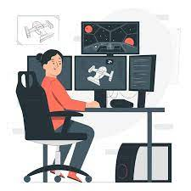
Oynanabilirlik Tasarımcısı Nasıl Olunur?
Art
Art and design
Graphic design
Graphic communication
Computer science
Mathematics
Physics

Slide 24
Baş Oyun Tasarımcısı
Baş oyun tasarımcıları oyunun nasıl göründüğünden ve nasıl oynandığından sorumlulardır.
Küçük bir takım ile karakterlere ve içeriğe ne olacağını oluştururlar, sonra bütün ekibe iletirler.
Oyun yapılmaya başladığında teslim tarihlerine uyulması ve bütçe dahilinde kalınmasına emin olurlar.
Daha küçük şirketlerde daha değişik işler de yapabilirler; sanat, yazılım ve pazarlama. Ancak daha büyük şirketlerde yazarlar, baş animatörler, kreatif direktörler ve oynanış tasarımcılarından yardım alırlar.

Slide 25
Baş Oyun Tasarımcısı
Gereksinimler
Oynanış hakkında bilgi; en iyi tecrübe için oynanış ve oyun mekaniklerinin hayal edilebilmesi.
Oyun Motorları Bilgisi; Oyun motorlarını ve sınırlarını bilmeli, UI/UX ve programlama konusunda biraz bilgili olmalı.
İletişim; Oyunun vizyonunu sanatçılar, yazılımcılar ve pazarlama ekibi ile paylaşabilmek – yayımcılara karşı ikna yeteneği kuvvetli.
Oyun Pazarı Bilgisi; Endüstri deki en son trendlerden haberdar olarak oyun içeriğini bu çerçeve içerisinde açıklayabilmeli.
Proje Yönetimi; Oyunun üretim aşamasını planlayabilmeli.

Slide 26
Oyun Tasarımcısı Nasıl Olunur?
Art
Art and design
Graphic design
Graphic communication
Computer science
Mathematics
Physics
Creative digital media production
Games Animation and VFX
Digital Games Design and Development
Computing for Creative Industries

Slide 27
Seviye Tasarımcısı
Seviye Tasarımcıları oynanışı neyin iyi yaptığını anlarlar.
Oyunu tasarlarlar ama sadece bir kısmını, ‘seviyeler’.
Oynanış Tasarımcısı tarafından belirlenen konsepti daha detaylandırarak canlandırırlar – etkinlikler, objeler, çevre/mekan.
Karakterleri ve davranışlarını tasarlarlar.
Oyun tasarımcısı oynanış tecrübesini hayal ederek kendilerini oyuncuların yerine koyarlar ve bütün mümkün olan yapı taşları ile etkileşimde bulunurlar.
Olayların mantık ve akışı, neyin ne zaman nasıl olacağını ve oyuncuların neler ile karşılaşacaklarını tasarlaralar.

Slide 28
Seviye Tasarımcısı
Gereksinimler
Yaratıcılık; yeni imtihanlar ve görevler düşünebilmek.
Oynanış Bilgisi; oyunu hayal ederek, görselleştirerek oynanış mekaniklerini yaratabilmek.
Yazılım Bilgisi; Yazılımı anlayabilmek ve ‘Scripting Language’ yeterliliğini biraz sahip olmak.
Fizik; Fizik kanunları içerisinde objelerin tepkilerini bilmek.
Sanat; Üç boyutlu bir bakış açısı farkındalığına sahip olmak.
İletişim; Diğer sanat ve tasarım ekipleri ile çalışarak oyun yazılımcılarına bu vizyonu aktarabilmek.

Slide 29
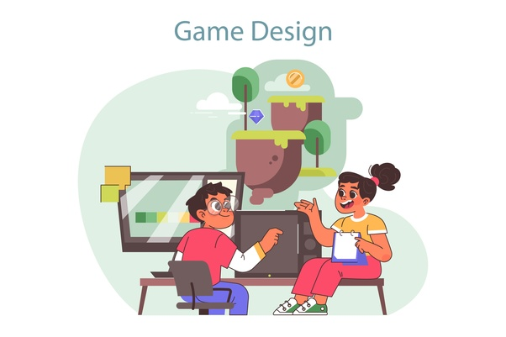
Seviye Tasarımcısı Nasıl Olunur?
Art
Art and design
Graphic design
Graphic communication
Computer science
Mathematics
Physics
Creative digital media production

Slide 30
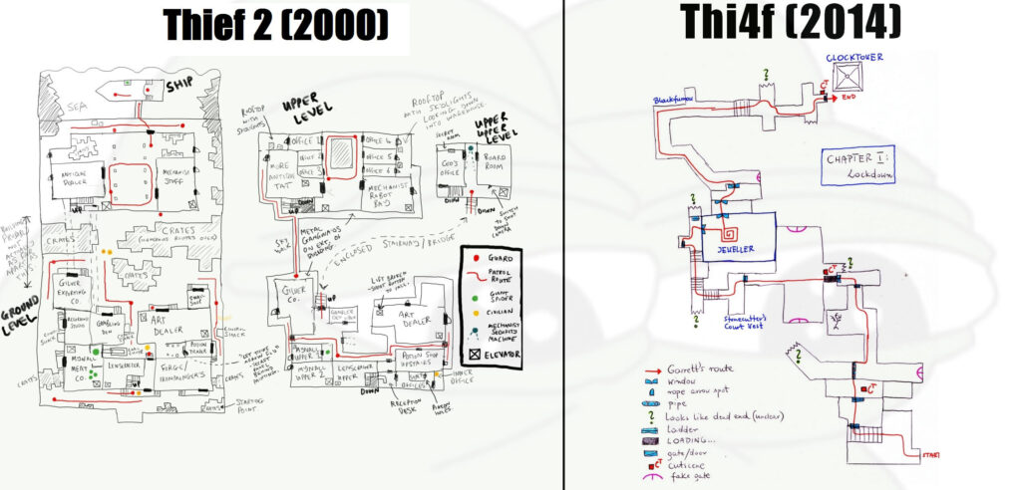

Slide 32
Kullanıcı Deneyimi (UX/UI) Tasarımcısı
UX tasarımcıları oyunun kullanımının kolay ve rahat olmasını sağlarlar.
Oyuncuların oyundan açık ve etkili bir şekilde geri dönüş almalarını sağlarlar.
Temel hedefleri oyunun kötü bir şekilde açıklanarak oyun tecrübesini kötü etkilememesidir.
UI tasarımcıları kullanıcı arabirimi ile ilgilenirler ve oyunun hissiyatını (HUD) nasıl göründüğünü tasarlarlar.
Menülerin ve açıklamaların net olmasına çabalarlar.
Daha büyük şirketlerde UI ve UX roller farklı kimseler tarafından üstlenilebilir ama daha küçük şirketlerde birleştirilebilir.
UX tasarımcıları daha çok oyunun akışının daha iyileştirilmesi için verilen bilgiye odaklanırlar.
UI tasarımcıları bu bilginin nasıl aktarıldığına odaklanırlar.

Slide 33
Kullanıcı Deneyimi (UX/UI) Tasarımcısı
Gereksinimler
Empati; oyuncu olmak nasıl bir his, oyun kullanışlı mı? Her zaman oyuncuyu desteklemeli.
Sanat; Kullanıcı arabirimi için güzel ve kullanışlı oyunun stilinle uygun tasarımlarda bulunmalı.
Animasyon; UI tasarımı destekleyecek hareketler tasarlayabilmeli.
İletişim; Oyunculara net bilgiyi verebilmeli, tasarım ekibi ile iş birliğinde bulunabilmeli, oyun tasarımcılarının ve yazılımcıların ne yapmak istediğini anlayabilmeli.
Analitik Düşünce; Yapılması mümkün olan şeyler tasarlamalı, oyun motorunun ve araçlarının neler yapabileceğini bilmeli, durumu anlayarak en uygun çözümü bulabilmeli.

Slide 34
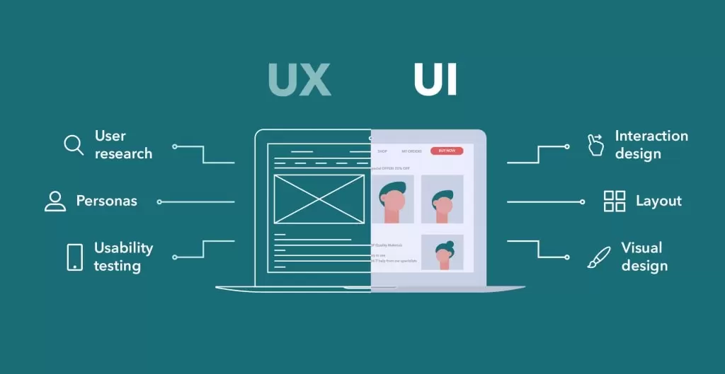
Kullanıcı Deneyimi (UX/UI) Tasarımcısı
Art
Art and design
Graphic design
Graphic communication
Computer science
Mathematics
Physics
Creative digital media production

Slide 35
Oyun Yazarı / Anlatı Tasarımcısı
Oyun Yazarları oyunun hikayesini oluştururlar. Sanatçılar canavarların nasıl görüneceğini tasarlarken, oyun yazarları bu canavarlara işin vererek nasıl bir canavara dönüştüğünü ve neden yok edilmesi gerektiğini açıklar.
Oyun yazarlığı fazla iş birliği gerektiren bir süreçtir. Genellikle oyun yazarlarına tam anlamıyla bağlanmamış olaylar ve yerleşkeler verilir ve bir şekilde bunu ‘çalışmasını sağlamalarını’ isterler.
Oyun yazarları geliştirme sürecinde olan değişiklikleri birbirine etkili bir şekilde bağlayabilmeli oynayıcıyı inandırabilmeli.
Oyunlarda oyuncu bulunduğu etkileşimlerle hikayeye katkı sağlayabileceğinden oyun yazarı oyuncuyu oyuna davet ederek hikayeyi anlamalarını sağlarlar.

Slide 36
Oyun Yazarı / Anlatı Tasarımcısı
Gereksinimler
Dramatik Yazarlık; İnteraktif platformlar için hikaye yazabilmeli, kesin başı sonu ve ortası olmayan hikayeler oluşturabilmeli.
Nitelendirme; Etkileyici karakterleri, hikaye dünyası, kişilikleri oluşturabilmeli.
İş Birliği; Tasarımcılar ve yazılımcılarla çalışarak, hikayeler hakkında geri bildirimler alıp buna göre hikayeyi değiştirebilmeli.
Oynanış Bilgisi; Oynanışın, oyun motorunun kabiliyetlerini, oyuncunun yolculuğunu ve hikayeye etkisini düşünebilmeli.
İletişim; Hikayeyi açıklayabilmeli ve destekleyici içerik üretebilmeli.

Slide 37
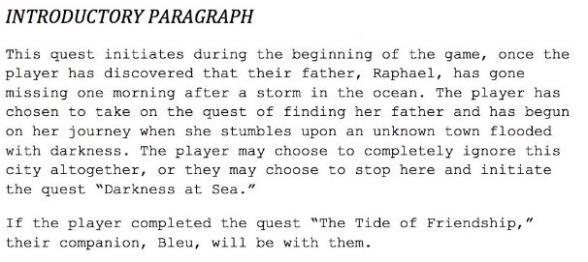
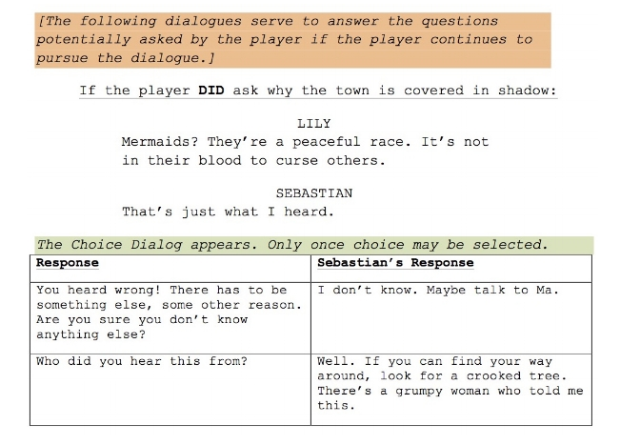
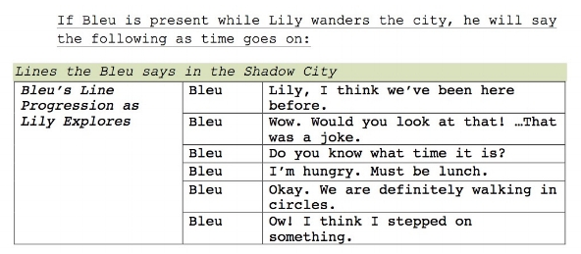

Slide 38
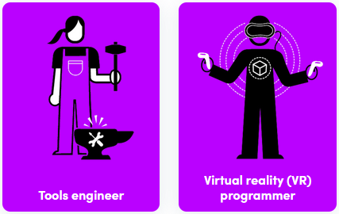
Yazılım
Oyun motorunu geliştiren kod yazarları ve karakterlerin akıllı görünmesini sağlayanlar.

Slide 39
AI Yazılımcısı
AI yazılımcıları oyunun beyninin yaratır.
NPC’ ler inandırıcı bişr davranış sağlayabilmeli ve kararlar alabilmelidir. Aynı zamanda oyucuya heyecan verici imtihanlar sunabilmeli.
AI yazılımcıları NPC’ lerin düşünce ve duyguları olduklarını gösterir gibi yapabilmeli.
AI Yazılımı uzmanlaşılmış bir alandır ancak fizik ve oynanış yazılımcılığı ile de kesişebilir.

Slide 40
AI Yazılımcısı
Gereksinimler
Yazılım; yüksek seviyede yazılım yeteneğine sahip olmalı, yeni ‘Scripting Language’ lere ayak uydurabilmeli, oyun platformlarının sınırlarını bilmeli.
Matematik; İyi matematik bilmeli, kuvvetli analitik ve problem-çözme yeteneklerine sahip olmalı.
Psikoloji; Karakterlerin nasıl davranacağını anlayabilmeli.
Oynanış Bilgisi; Karakterlerin davranışlarının oyuncu tecrübesini nasıl geliştirebileceğini anlayabilmeli.
Yenilikçi; En son ve yeni sistemler geliştirebilmeli ve yaratıcı bir şekilde kullanabilmeli.
İletişim; Bilgilerini diğerlerine yazılı ve sözel olarak aktarabilmeli.

Slide 41
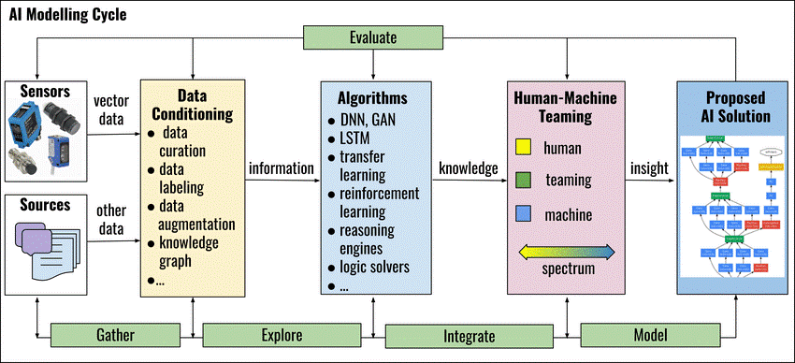
AI Yazılımcısı Nasıl Olunur?
Physics
Maths
Computer Science
Psychology

Slide 42
Oyun Motoru Yazılımcısı
Oyun Motoru yazılımcıları oyunun oynanacağı motoru geliştirirler.
Gerektiği zaman yeni fonksiyonlar ekleyerek olağan sistemi değiştirirler ve olabildiğince verimli hale getirirler.
Yeni bir oyun geliştirilirken oyun motoru yazılımcısı varsayılan oyun için en iyi motoru yaratmaya çalışır.
Aynı zamanda ‘bug’ lar ve teknik ‘glitch’ leri de tamir ederler.

Slide 43
Oyun Motoru Yazılımcısı
Gereksinimler
Matematik; Kalkülüs, Cebir, İstatistik teorisi yeteneklerine sahip olmalıdır.
Oyun Motorları ve Platformları Bilgisi; Grafik entegrasyonu, çarpışma algılama, data değişimi, database yönetimi hakkında bilgi sahibi olmalı.
Yazılım; CPU için yazılımda yetenekli olmalı.
Yenilikçi; Oyun motorundaki sorunları bularak çözümü geliştirebilmeli.
İletişim; Oyun üzerinde çalışanları dinleyerek problemlerini anlamalı ve çözümlerini paylaşmalı.

Slide 44
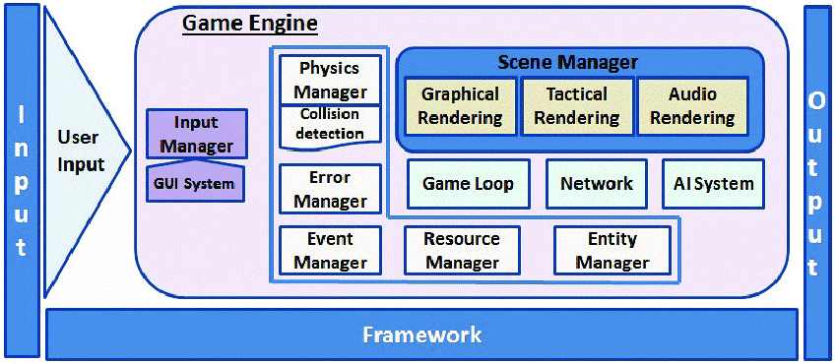
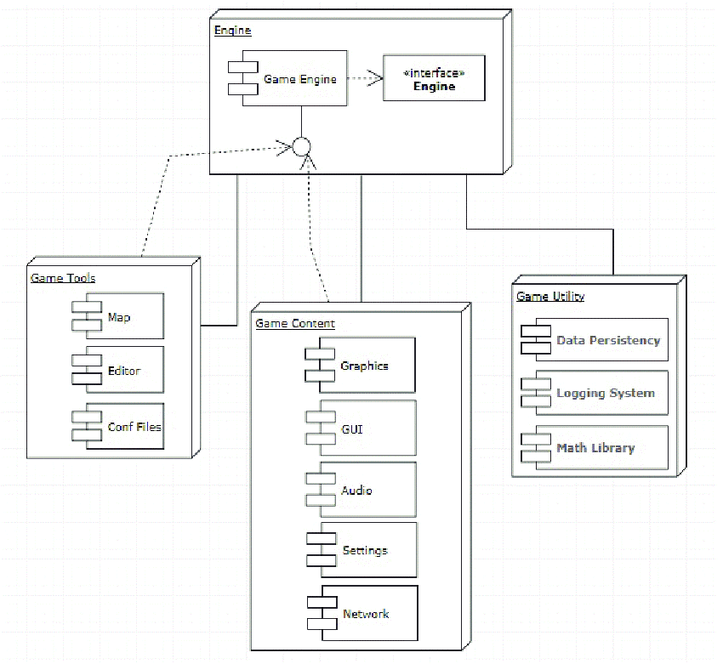
Oyun Motoru Yazılımcısı Nasıl Olunur?
Maths
Physics
Computer science

Slide 45
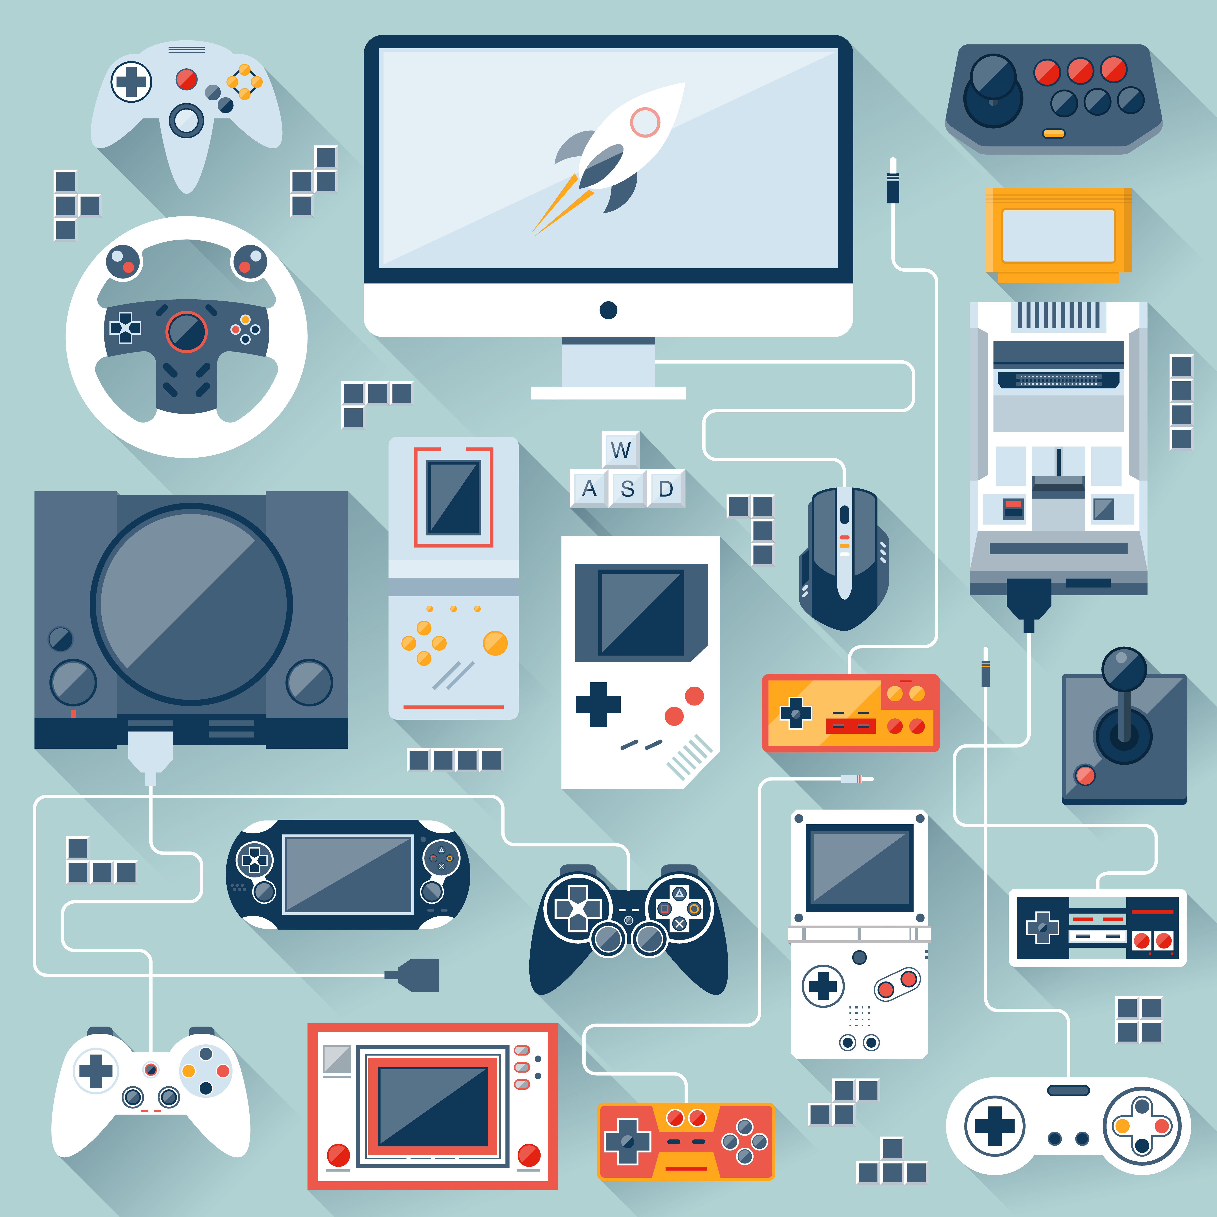
Oynanış Yazılımcısı
Oynanış yazılımcıları oyunun eğeleneli olması için oyun içi etkileşimlerdeki kodları yazarlar.
Baş Tasarımcılar savaş/dövüş’ e karar verirken, oynanış yazılımcıları bunu gerçek kılar.
Seviye Tasarımcıları ile birlikte çalışarak oynanışın mümkün olması için ne yapılması gerektiğine karar verirler.
Objelerin ne yapabileceğini tanımlayan kuralları yazarlar ve dengeye dikkat ederek oynanışı ayarlarlar.
Aynı zamanda ‘bug’ ları tamir ederler ve oynanış için oyunu optimize ederler.

Slide 46
Oynanış Yazılımcısı
Gereksinimler
Yazılım; Yazılımda bilgi sahibi olmalı, seviyeler içerisinde görünemeyecek bir şekilde ‘script’ leri entegre edebilmeli.
Oynanış Bilgisi; En iyi oynanış ve oyun mekaniklerini hayal edebilmeli.
Oyun Motorları Bilgisi; Oyun motorlarının kapasitelerini ve sınırlarını bilmeli.
İş Birliği; Baş Tasarımcı, Oynanış Yazılımcısı, AI Yazılımcısı, Sanat ekibi ile çalışabilmeli.

Slide 47
Genel Yazılımcı
Genel yazılımcılar stabil ve verimli kod yazılımına odaklanırlar ve ‘script’ lerin okunaklı ve sağlıklı olmasına çabalarlar.
Aynı zamanda ihtiyaç duyulduğunda yön değiştirebilmelilerdir.
QA ile çalışarak sistemdeki zayıflıkları bulur ve daha sağlıklı bir kod yazmaya çalışırlar.

Slide 48
Genel Yazılımcı
Gereksinimler
Matematik ve Fizik; İleri seviye matematik ve fizik konseptlerini bilmeli (çarğışma, parçacık dağılımı).
Yazılım; kolaylıkla ‘Script Language’ lere hakim olabilmeli, temiz ve taşınabilir kod yazabilmeli.
Oyun Motorları ve Platformları Bilgisi; Grafik entegrasyonu, çarpışma algılama, data değişimi, database yönetimi hakkında bilgi sahibi olmalı.
İletişim; Uzmanlaşmış Yazılımcılar ile çalışabilmeli.

Slide 49
Genel Yazılımcı
Maths
Physics
Computer science
Graphic design
Graphic communication
Art and design
Creative Digital Media Production

Slide 50
Ağ Yazılımcısı
Ağ yazılımcıları oyuncuların birbiri ile oynayabilmelerini mümkün kılarlar.
Çoklu oyuncu oyunlardaki olan olayların makineler arasında iletişimini sağlarlar.
En kompleks alanlardan biridir çünkü sadece oyun yazılımcılığı değil aynı zamanda ‘network protokolleri’ ve ‘client/server’ mühendisliğine hâklim olmaları gerekir.

Slide 51
Ağ Yazılımcısı
Gereksinimler
Oyun Motorları ve Platformları Bilgisi; Oynanış mekaniklerini ve oyun motorlarının gereksinimlerini bilmeli.
Server Bilgisi; Oyun kodunu server mühendisliği ile entegrasyonu
OSI (Open Systems Interconnection) Bilgisi; Katmanları, ‘Socket Programming’, Routing bilgisi.
Sorun Çözme; Teknik sıkıntılara çözüm bulabilmeli.
Tek Başına Çalışma; Ekip olmadan çalışabilmeli (genelde tek)

Slide 52
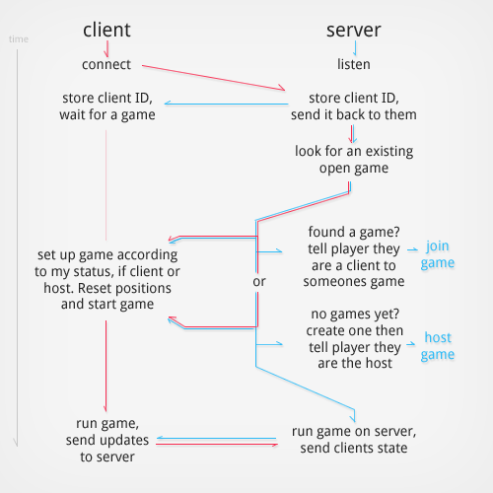
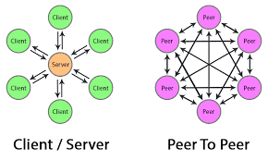

Slide 53
Fizik Yazılımcısı
Fizik Yazılımcıları çarpışmaları, kırılmaları ve hareket eden diğer nesnelerin temelini oluşturan yazılımı oluştururlar.
Fizik yazılımcıları fizik kanunlarına göre yazılımı hazırlayarak gerekenin olmasını sağlaralar.
Üst düzey fizik ve yazılım bilgisi ister ve oynanış bilgisiyle hem gerçeği hem de hayli eğlenceli bir şekilde yazar.

Slide 54
Fizik Yazılımcısı
Gereksinimler
Fizik; Cebir, trigonometri, matematik ve fizik kanunlarına hakim olmalı.
Yazılım; yeni ‘Scripting Language’ ler içerisinde program yazabilmeli.
Oyun Motorları Bilgisi; Oyun motorlarının kapasitelerini ve sınırlarını bilmeli.
Oynanış Bilgisi; Fiziğin oyuncunun eğlencesini nasıl etkileyeceğini bilebilmeli ve bunu kullanarak iyileştirmeli.
Yenilikçi; Son teknoloji sistemleri yaratıcı bir şekilde kullanabilmeli.
İletişim; Test, animatörler ve AI yazılımcıları ile iletişim içerisinde olmalı.

Slide 55
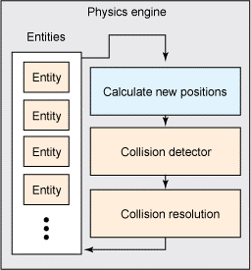
Fizik Yazılımcısı
Maths
Computer science
Computer Systems and Network Support
IT: Networking
Computing for the Creative Industries

Slide 56
Araç Yazılımcısı
Araç yazılımcıları, oyun tasarımcıları, sanatçılar ve yazılımcılara gerekli araçları sağlayarak işlerini kolaylaştırır.
Genellikle oyun yapımı için kullanılan yazılımlar dışarıdan alınmaktadır ancak in-house belirli bir amaca hizmet eden araçların olması da gerekir.
Araç Yazılımcısı bu araçların bakımı ve yaratılışından sorumludur.

Slide 57
Araç Yazılımcısı
Gereksinimler
İletişim; ekip ile birlikte çalışarak neye gereksimim olduğunu belirlemek vve onları bu araçların kullanımını açıklamak.
Yazılım; uyarlanabilir ve değişebilir bir kod yazarak herkesin anlayabilmesini sağlamak.
Oyun Motorları Bilgisi; Oyun motorlarının kapasitelerini ve sınırlarını bilmeli.
Yenilikçi; takım arkadaşlarının karşılaştığı sorunları çözeb,lmek için gereken haya gücü.
Zaman Yönetimi; Oyunun geliştirme aşamasında belirlenen süreye uymak.

Slide 58
VR Yazılımcısı
Oyun sektörünün en son tejnolojik gelişmeleri içerisinde yer alan VR Yazılımcısı bu yeni oyun aracını iyi kullanabilmeli.
VR oyun araçları oyun içerisinde yaşanabilecek gecikmeler nedeiyle ‘yol tutması’ (motion sickness) olabileceğinden FPS’ i yüksek tutabilmeli ve stabil bir şekilde verebilmeli.
Aynı zamanda bu etkiyi azaltabilecek geliştirmelerde bulunmalı.

Slide 59
VR Yazılımcısı
Gereksinimler
VR Oynanış Bilgisi; Oyunu VR dünyası içerisinde hayal edebilmeli, neyin işe yarabilip yaramayacağını bilenilmeli ve ‘yol tutması’ gibi sıkıntıları giderebilmeli.
Yenilikçi; Daha önce hiç düşünülmemiş problemleri düşünebilmeli ve çözüm bulabilmeli, VR yeni olduğundan doğru bir yol tam olarak yok.
Oyun Motorları Bilgisi; Oyun motorlarının kapasitelerini ve sınırlarını bilmeli.
İş Birliği; Yeniliki bir şekilde fikirlerini diğerleri ile paylaşabilmeli.

Slide 60
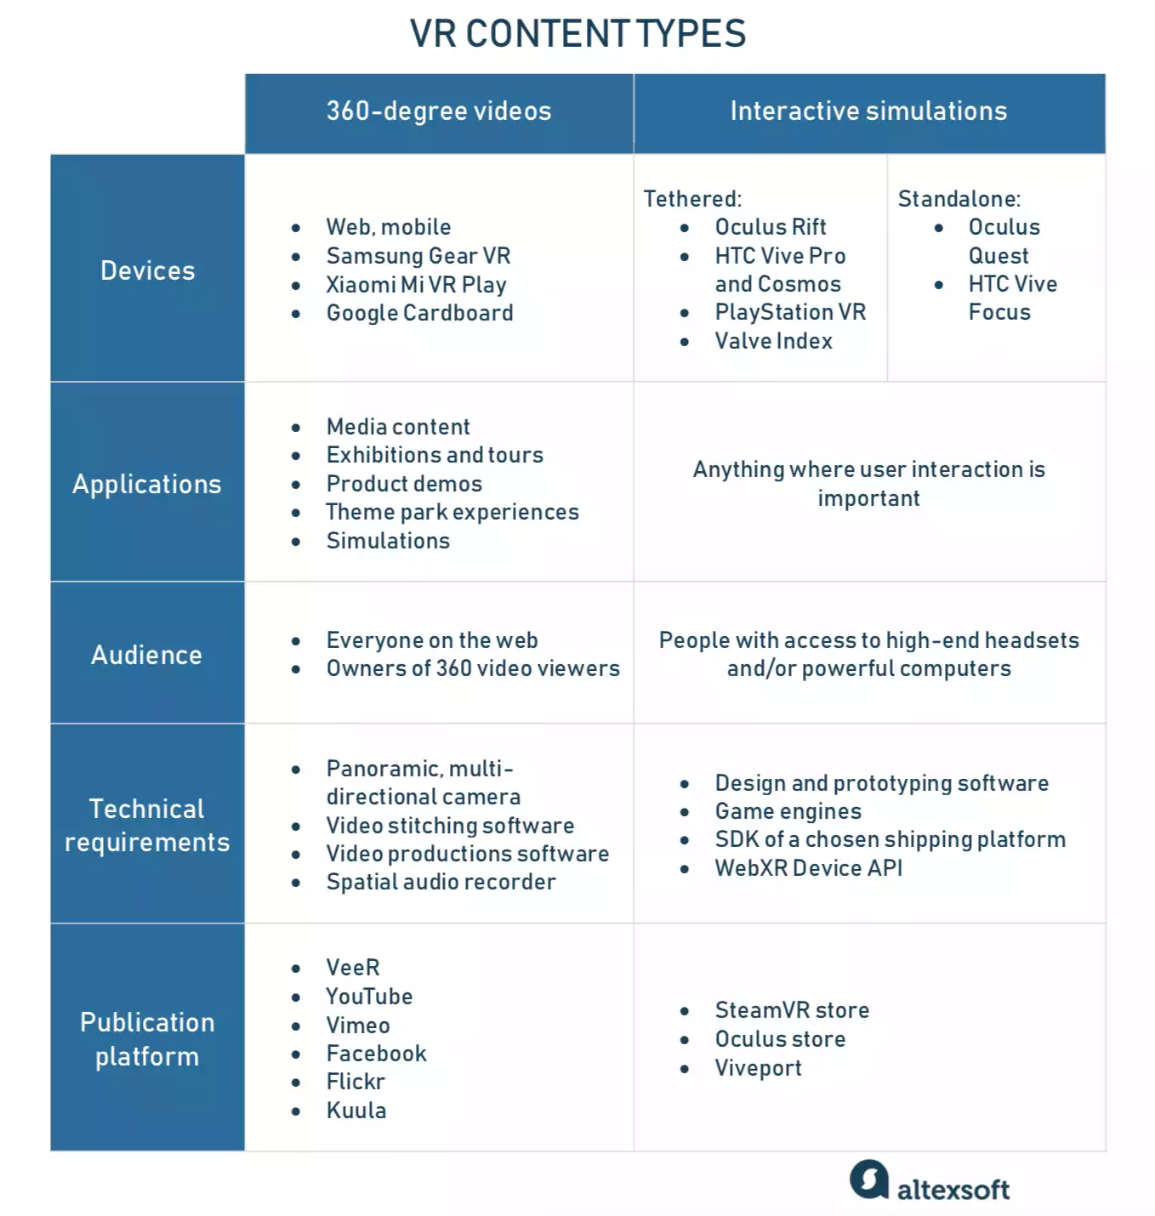
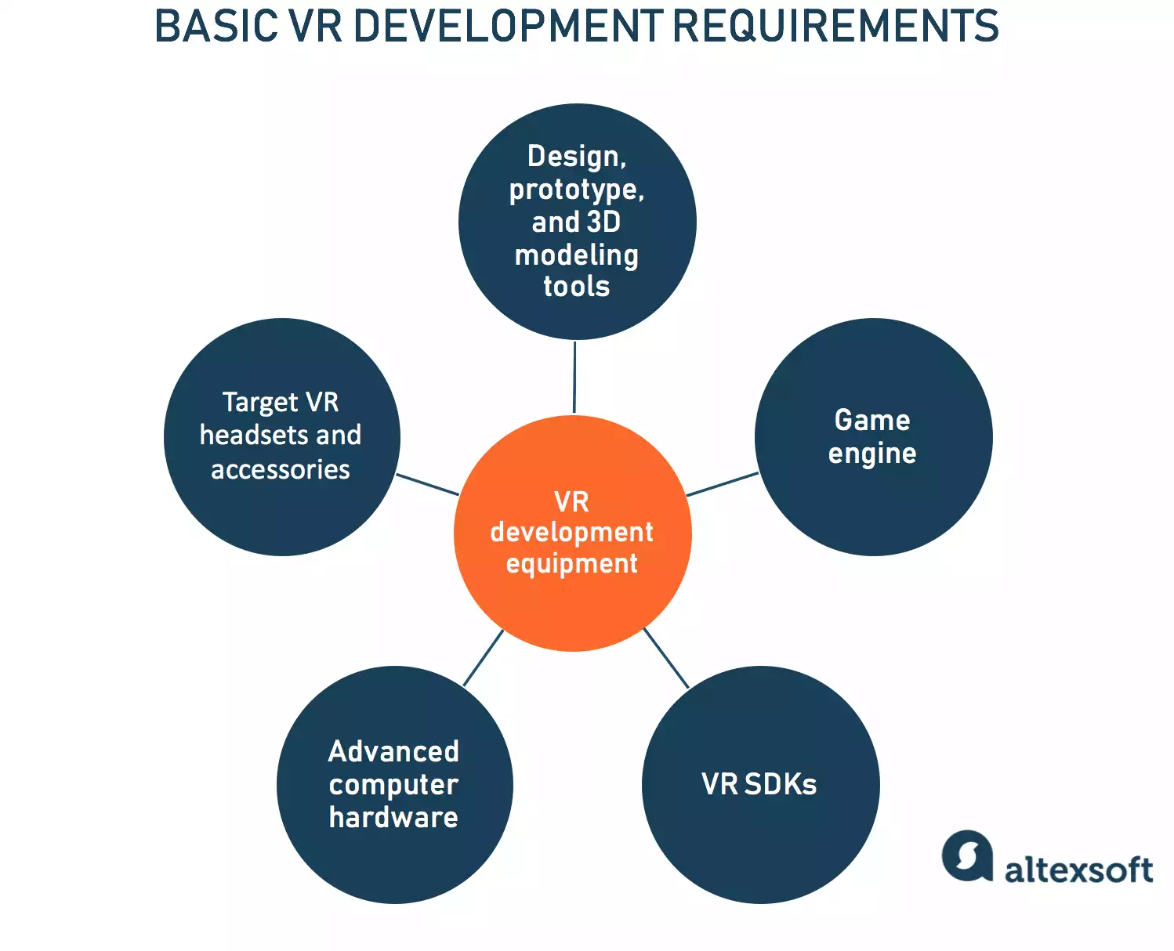
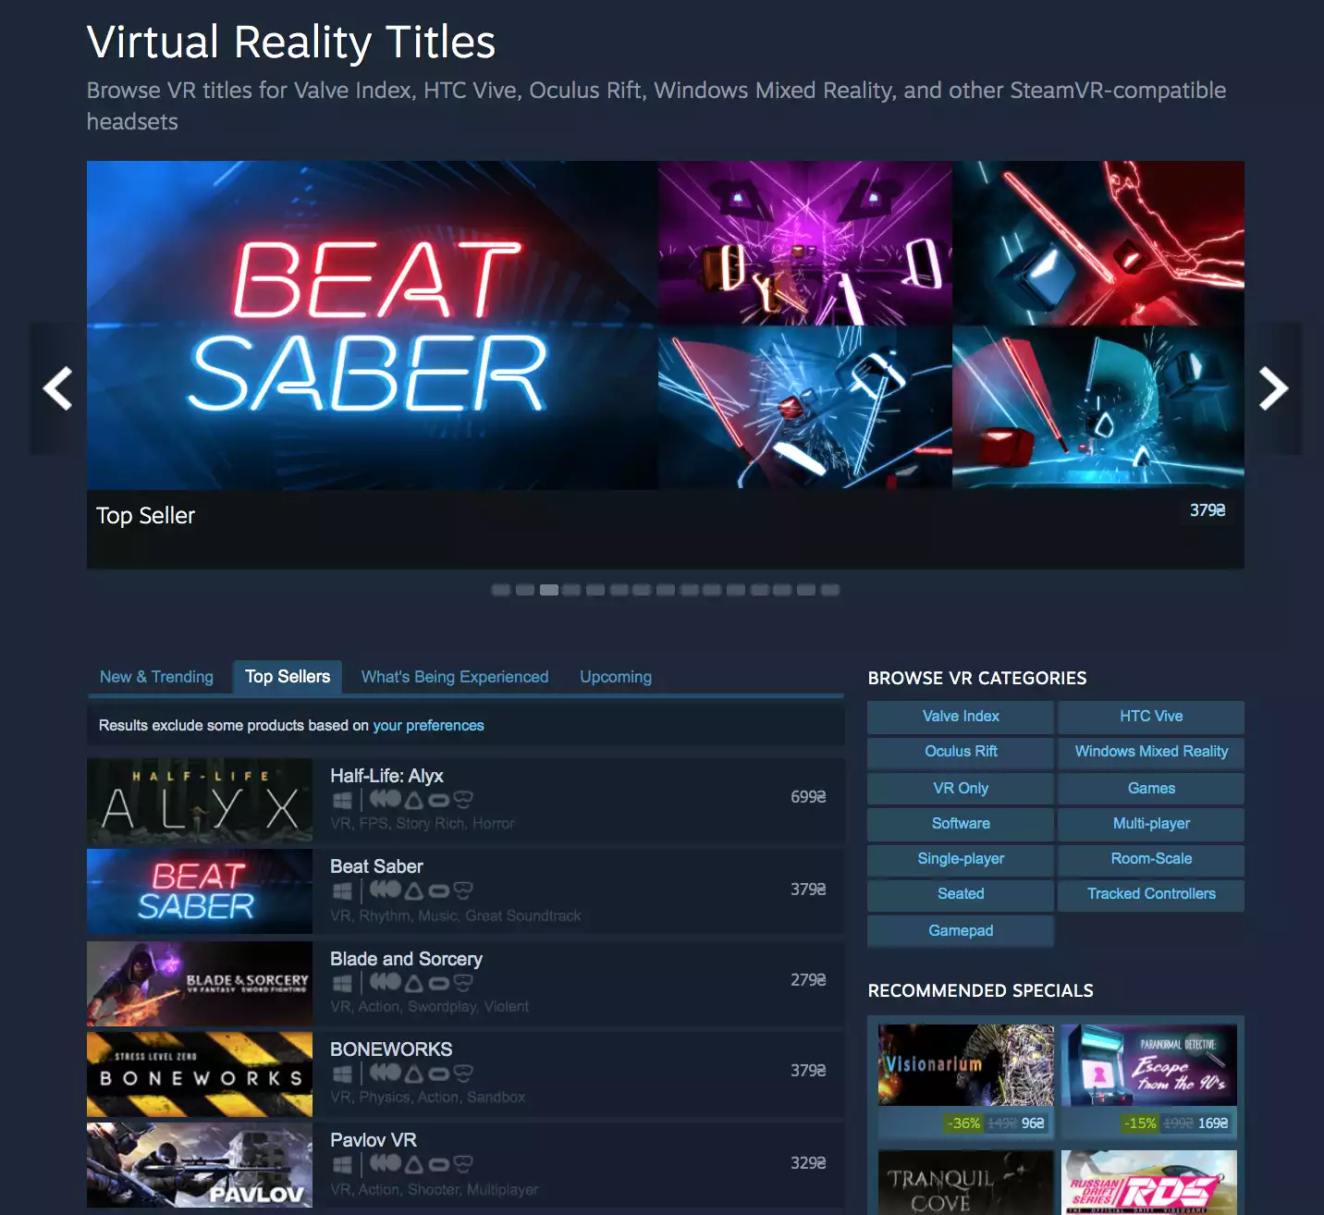

Slide 61
Kalite Kontrol
Oyunlardaki hataları bulur (Glitch, bug, yazım hataları).

Slide 62
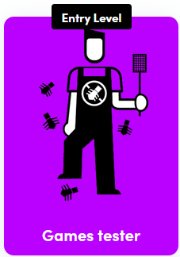
Oyun Testçisi
Oyunun belirli mekaniklerini tet eder ve kayıt altına alır.
Program hataları, görsel hatalar, yazım hataları, ses hataları ve hatta telif hakkı sıkıntılarına bakarlar.
Bulguları açık ve anlaşılır bir şekilde aktarabilmeli (Agile Sysyem / JIRA – YouTrack).
Eğlence faktörü ortadan kaltıktan sonra bile oyuna bakmaya devam edebilmeli.

Slide 63
Oyun Testçisi
Gereksinimler
Oyun severlik; Oyun tecrübesini iyileştirecek fikirleri bilmek.
Test; Gerekli noktaları test edebilmek.
İletişim; Oyun tecrübesin iyileştirebilceek noktaların iletilmesi.
Detaycı; Bulguların sistematik bir şekilde iletilmesi.
Sabır; Aynı senaryoyu birden fazla tekrar edebilmek.

Slide 64
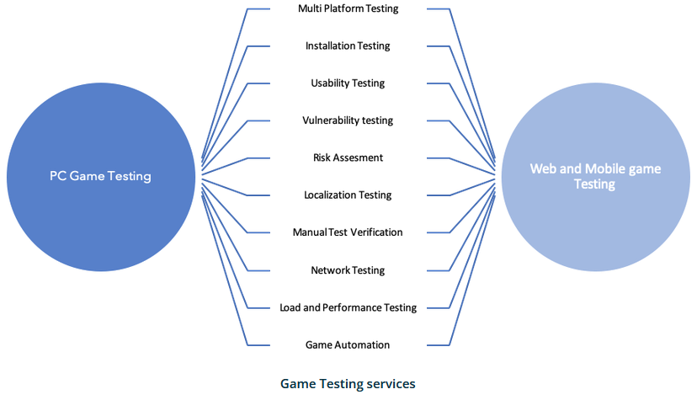
Oyun Testçisi Nasıl Olunur?
Games Animation and VFX
Entertainment Technology: Video Games Art & Design/Design Production
Digital Media (Digital Content for Interactive Media)
Creative Media Production and Technology

Slide 67
QA Build Mühendisi (DevOps)
Oyunlar devamlı birşekilde güncel tutulmak zorundadır, QA Mühendisi oyunun gerektiği zamanda güncel bir versiyonuna erişim sağlanabilmesini sağlar.
Otomasyon ve optimize eidlmesi, yazılımın bakımının yapılması, test ortamı yaratmak ve gerekli araçları düzenlemek ve oyun ekibi ile iletişişm sağlamak görevlerindendir.
Oyunun ‘release’ dönemi öncesi engel olabilecek durumlarını çözerler.
Küçük şirketlerde kodu kendileri yazarlar, daha büyük şirketlerde benzer görevleri başka yazılımcılara iletirler.

Slide 68
QA Build Mühendisi (DevOps)
Gereksinimler
Organizasyon; ‘Release’ in planlanması, yeni ‘build’ alırken eski ‘build’ in bakımını yapabilmek.
Yazılım; ‘Build’ i geliştirmek için kod geliştirebilmek.
Yenilikçi; Kod içerisindeki problemleri bularak çözüm üretebilmeli.
İletişim; yazılım, tasarım, proje yönetmenleri ve QA ekii ile fikirlerini paylaşabilmeli.
Detaycı; Kod içerisindeki sıkıntışarı görebilmeli ve her ‘Release’ için bu notları paylaşabilmeli.

Slide 69
QA Build Mühendisi (DevOps) Nasıl Olunur?
Computing for Creative Industries
Technical Level IT: Programming
Technical Level IT: Networking
IT (Digital Software Practitioner)

